Slide 1
排序及TopK问题算法演示
报告人：姚健文
2023150131

Slide 2
1
5种排序算法
目录
2
各排序算法比较分析
CONTENTS
3
Top K问题求解

Slide 3
1
5种排序算法

Slide 4
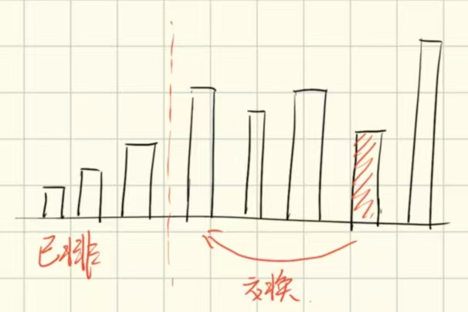

选择排序
算法思想：每次从未排序的数据中遍历，选出最小的元素放在已排序元素的后一位
选择排序
规模 | 1w | 10w | 20w | 30w | 40w | 50w
理论时间 | 223.5682 | 22356.82 | 89427.28 | 201211.4 | 357709.1 | 558920.5
平均时间 | 239.3118 | 21664.31 | 89427.28 | 188835.2 | 332249.7 | 507925.6
时间复杂度：O($n^{2}$)

Slide 5
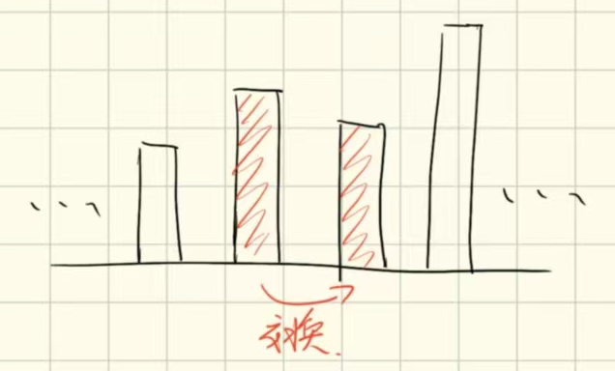

冒泡排序
冒泡排序
规模 | 1w | 10w | 20w | 30w | 40w | 50w
理论时间 | 648.5983 | 64859.83 | 259439.3 | 583738.4 | 1037757 | 1621496
平均时间 | 491.7409 | 65478.25 | 259439.3 | 566834.9 | 1026887 | 1531170
算法思想：每次将左右两元素比较，如果左边大于右边交换
时间复杂度：O($n^{2}$)

Slide 6
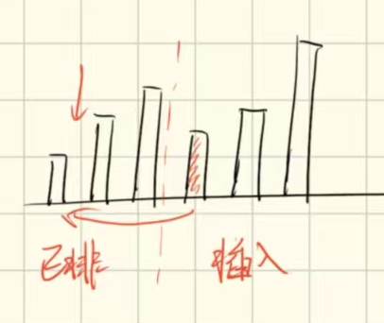

插入排序
插入排序
规模 | 1w | 10w | 20w | 30w | 40w | 50w
理论时间 | 162.8419 | 16284.19 | 65136.77 | 146557.7 | 260547.1 | 407104.8
平均时间 | 157.4412 | 15129.91 | 65136.77 | 137190.6 | 239885 | 370616.4
算法思想：每次将一个元素插入到已排序元素的正确位置
时间复杂度：O($n^{2}$)

Slide 7
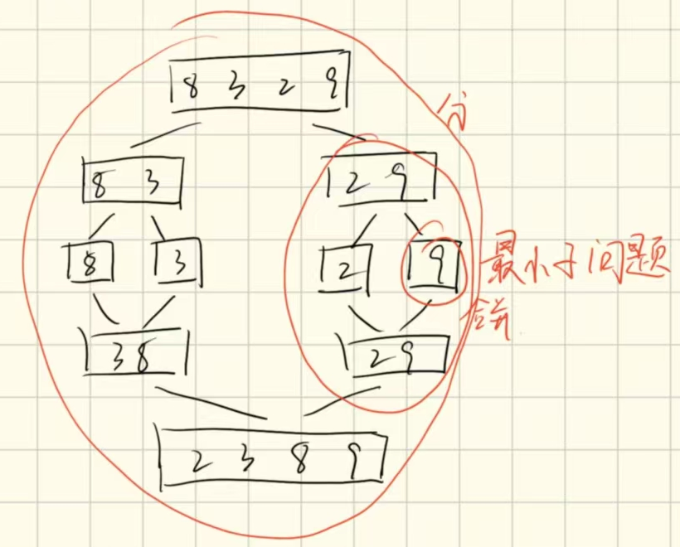
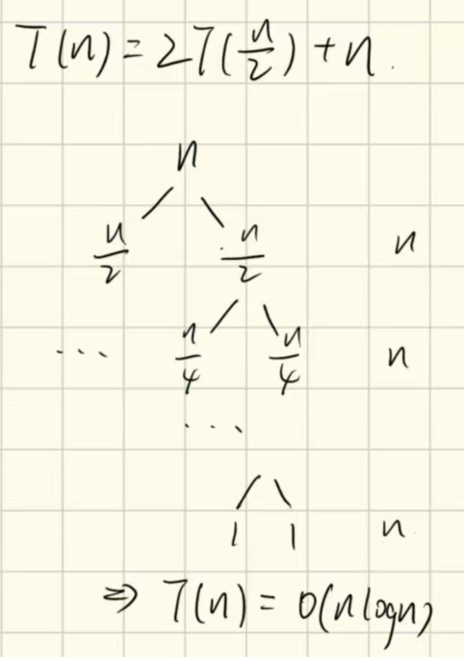
归并排序
算法思想：分治法
将序列递归分为两个序列，直到子序列长度为1
将2个有序子序列合并为1个有序序列
时间复杂度：O(nlogn)

Slide 8
归并排序
归并排序 | 1w | 10w | 20w | 30w | 40w | 50w | 60w | 70w | 80w | 90w | 100w | 500w | 1000w
规模 | 10000 | 100000 | 200000 | 300000 | 400000 | 500000 | 600000 | 700000 | 800000 | 900000 | 1000000 | 5000000 | 10000000
理论时间 | 2.444207 | 30.55258 | 64.78407 | 100.4041 | 136.9259 | 174.1183 | 211.8449 | 250.016 | 288.5674 | 327.4515 | 366.631 | 2046.708 | 4277.362
平均时间 | 2.757251 | 32.95596 | 64.78407 | 97.86906 | 134.7044 | 166.7658 | 207.8804 | 239.8244 | 278.7843 | 315.9726 | 350.3182 | 1948.718 | 4014.507

Slide 9
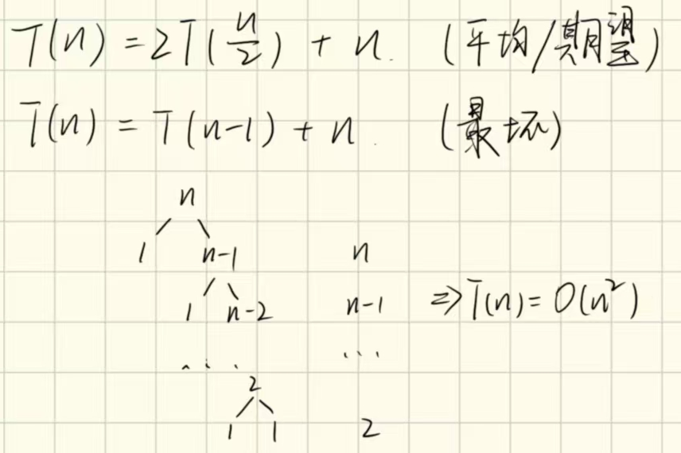
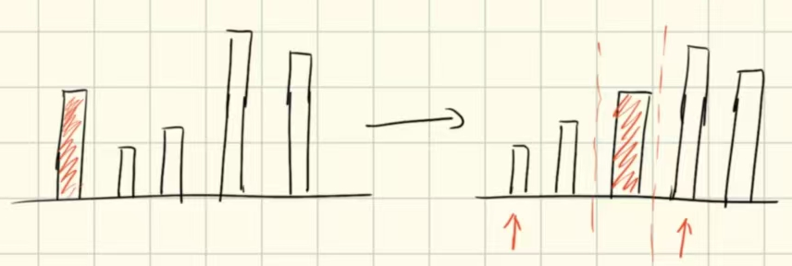

快速排序
算法思想：分治法
选取基准值，将比基准值小的移到左边，大的移到右边
在子序列中选取新的基准值，重复直到分区中只有一个元素
时间复杂度：O($\text{nlogn}$)

Slide 10
快速排序
快速排序
规模 | 1w | 10w | 20w | 30w | 40w | 50w | 60w | 70w | 80w | 90w | 100w | 500w | 1000w
理论时间 | 2.215174 | 27.68967 | 58.71351 | 90.99581 | 124.0954 | 157.8026 | 191.9941 | 226.5884 | 261.5274 | 296.7678 | 332.276 | 1854.923 | 3876.554
平均时间 | 2.272701 | 26.5919 | 58.71351 | 83.92562 | 116.8272 | 143.3753 | 183.0325 | 211.0665 | 245.3958 | 272.0818 | 336.973 | 1858.876 | 3563.017

Slide 11
2
各排序算法比较分析

Slide 12
5种算法比较
冒泡排序的交换操作较多，明显比其他同速的算法更耗时
插入排序在有序序列中的遍历大部分时候不用遍历全部元素，因此略优于选择排序

Slide 13
归并与快速比较
快速排序在原本的数组上交换元素，归并排序需要开辟新的空间并合并两序列，因此快速排序性能优于归并排序

Slide 14
3
Top K问题算法

Slide 15
选择排序
算法思想：每次从全部数据中遍历，选出最大的元素放在已选择元素的后一位，选择K次
规模 | 1000000 | 5000000 | 10000000 | 25000000 | 50000000 | 75000000 | 100000000 | 200000000
理论时间 | 40.70757 | 203.5378 | 407.0757 | 1017.689 | 2035.378 | 3053.067 | 4070.7565 | 8141.513
平均时间 | 40.28102 | 210.9956 | 407.0757 | 1021.484 | 2008.174 | 2976.869 | 3964.5245 | 7896.77
时间复杂度：O(Kn)

Slide 16
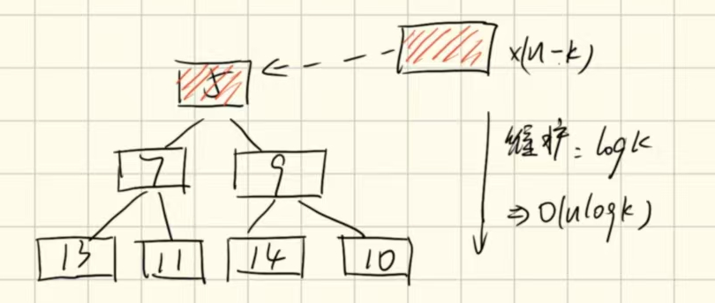
堆选择
算法思想：将前K个元素建立成小顶堆，后续元素与堆顶元素对比，大于则替换并维护堆
规模 | 1000000 | 5000000 | 10000000 | 25000000 | 50000000 | 75000000 | 100000000 | 200000000
理论时间 | 19.52059 | 97.60293 | 195.2059 | 488.0146 | 976.0293 | 1464.044 | 1952.0585 | 3904.117
平均时间 | 19.51083 | 98.4932 | 195.2059 | 483.5852 | 971.6408 | 1426.637 | 1898.4885 | 3801.7935
时间复杂度：O(nlogK)

Slide 17
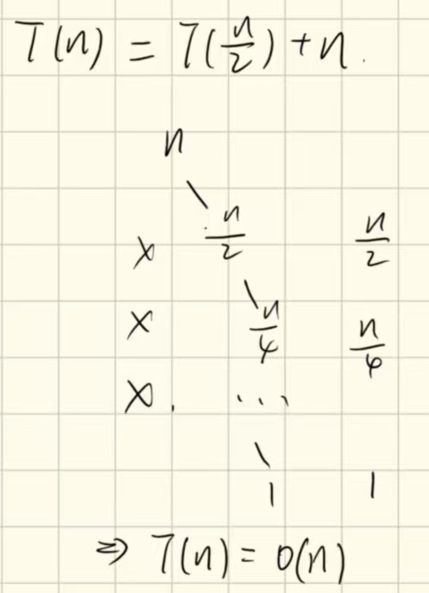
快速选择
算法思想：分治法
选取基准值，将比基准值小的移到左边，大的移到右边
若大的分区元素个数小于K，则在小的分区中选择剩余元素，否则在大的分区中选择
规模 | 1000000 | 5000000 | 10000000 | 25000000 | 50000000 | 75000000 | 100000000 | 200000000
理论时间 | 20.91348 | 104.5674 | 209.1348 | 522.8371 | 1045.674 | 1568.511 | 2091.3485 | 4182.6969
平均时间 | 18.50342 | 104.4402 | 209.1348 | 569.0138 | 856.6056 | 1691.951 | 2416.6136 | 4526.898
时间复杂度：O(n+KlogK)

Slide 18
各算法比较
快速排序受限于可能的最坏性能，存在浮动，可以通过优化基准值的随机选择提高整体性能
堆选择因为大规模数据中的大部分数据不进堆，且在K较小时logK较小，对于K<<N时具有较好的性能的同时更加稳定

Slide 19
各算法比较
堆选择
K | 10 | 100 | 1000 | 10000 | 100000 | 1000000
平均时间 | 198.93575 | 200.575 | 201.0077 | 252.8624 | 636.537 | 3967.184
快速选择
K | 10 | 100 | 1000 | 10000 | 100000 | 1000000
平均时间 | 283.1766 | 270.6596 | 239.7338 | 252.4452 | 239.592 | 696.1566
在Ｋ较大时快速选择的O(n)的优势更能体现
堆选择因为更大的K使得常数因子更大，且有更多的数据进堆，因此性能表现不如快速选择

Slide 20
结论
Top K问题的性能与K和n的关系有关，在K<<n时堆选择算法更优，在K较大时快速选择算法更优

Slide 21
THANKS

